Slide 1
Introdução à lógica proposicional
Eduardo Furlan Miranda
2025-09-29
Baseado em: SCHEFFER, VC; VIEIRA, G; LIMA, TPFS. Lógica Computacional. EDE, 2020. ISBN 978-85-522-1688-9.

Slide 2
Lógica computacional
Utilizamos as mesmas regras da Lógica Formal, porém colocando valores nos conteúdos, como verdadeiro ou falso, a fim de extrair nossas conclusões
Ex.: “É lógico que Pedro será aprovado nos exames, pois ele é inteligente e estuda muito e todos os alunos inteligentes e estudiosos são aprovados”
Esse argumento foi construído embasado por premissas (razões) e que levam a uma única conclusão

Slide 3
Termos
Proposição: É a ideia mais básica. Uma frase declarativa que pode ser classificada como verdadeira ou falsa, ex.:
  "O céu é azul" (V), "Humanos podem voar sem ajuda" (F)
Premissas: Proposições que usamos como ponto de partida ou evidência em um raciocínio; fatos que aceitamos como verdadeiros para construir nossa lógica, ex.:
  "Todo computador funciona com eletricidade”
Argumento: É o raciocínio completo. É um conjunto estruturado de proposições onde as premissas são usadas para dar suporte e levar a uma conclusão
Silogismo: um raciocínio dedutivo
Falácia: argumentos que logicamente estão incorretos

Slide 4
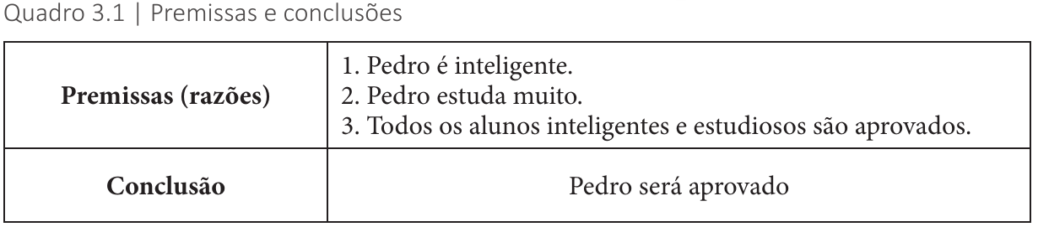
3 premissas permitiram chegar a uma conclusão coerente
Extrair essa conclusão do argumento só foi possível devido às regras da lógica proposicional
  Por meio de premissas e conectores extraem-se resultados lógicos
e, ou

Slide 5
Fazer a separação premissa/conclusão é muito importante, pois nem toda frase é um argumento
Imagine que queiramos criar um algoritmo para classificar se um aluno foi aprovado ou reprovado
  Essas premissas precisam ser programadas em forma de regras
Para ser um argumento é preciso existir uma conclusão
  Logo, nem toda frase é um argumento
slide 3

Slide 6
É importante distinguirmos se uma sentença pode ou não ser classificada como verdadeira ou falsa (não ambas ao mesmo tempo), ex.:
  O Brasil é um país da América Latina.
  Minas Gerais é um estado do Nordeste.
  São Paulo é a capital do Paraná.
  Três mais um é igual a quatro.
  Que horas são?
- Proposições
- V ou F
- Classificação binária
não pode ser valorada em V ou F

Slide 7
“Está chovendo agora”
  Não pode ser classificada como V ou F, pois deixa dúvida
    P. ex., pode estar chovendo em um ponto da cidade e em outro não
“Está chovendo agora na minha rua”
  Mais específico, agora é possível classificar
As proposições são usadas para sustentar uma conclusão em um argumento

Slide 8
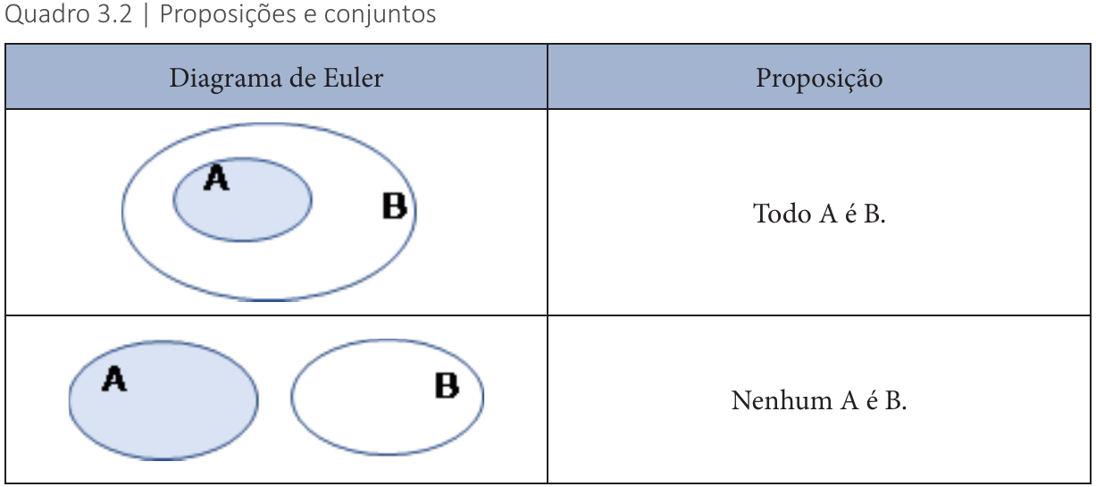
O quadro mostra diagramas de Euler representando conjuntos e sentenças que podem ser classificadas como V ou F, e, portanto, são proposições
Letras maiúsculas representam proposições

Slide 9
Princípios básicos das proposições
Princípio da Identidade: “Toda proposição é idêntica a si mesma”
  Ou seja, sendo P uma proposição: P é P
Princípio da Não Contradição: “Uma proposição não pode ser verdadeira e falsa ao mesmo tempo”
  Sendo P uma proposição tem-se: não (P e não P)
Princípio do Terceiro excluído: “Toda proposição ou é verdadeira ou é falsa, não existindo um terceiro valor que ela possa assumir”
  Sendo P uma proposição tem-se: P ou não P

Slide 10
Classificação das proposições
Simples
  Quando existir uma única afirmação na frase
Compostas
  Quando for constituída de, pelo menos, duas proposições simples “ligadas” por um conectivo lógico, também chamado de conector lógico, conectivo proposicional ou operação lógica

Slide 11
Exemplo 1
  A: 11 é um número ímpar.
  B: 11 é um número primo.
  C: 11 é um número ímpar e primo.
As proposições A e B são compostas por uma única verdade
  A: verdadeira
  B: verdadeira
A proposição C é composta por duas proposições simples ligadas pela palavra “e”

Slide 12
Exemplo 2
“Os suíços fabricam os melhores relógios e os franceses, o melhor vinho”
  Extraindo as proposições simples da frase:
    P: Os suíços fabricam os melhores relógios.
    S: Os franceses fabricam o melhor vinho.
Reescrevendo a frase, utilizando uma notação simbólica:
P e S

Slide 13
Exemplo 3
“Se eu prestar atenção na aula, então tirarei boa nota na prova”
  A: Eu presto atenção na aula.
  R: Eu tiro boa nota na prova.
Reescrevendo:
Se A então R

Slide 14
Conectivos lógicos
As “palavras” usadas para unir as proposições simples são os conectivos (ou conectores) lógicos e influenciam a valoração de uma proposição composta
Os conectivos disponíveis para fazer a conexão são:
  E
  Ou
  Não
  Se ... então
  Se, e somente se

Slide 15
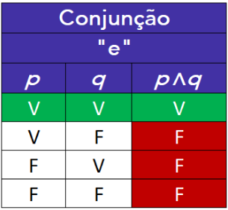
Conectivo lógico de conjunção (“e”)

Slide 16
Conectivo lógico de conjunção (“e”)
“e”, “AND”, “∧”
Essa operação lógica é chamada conjunção e sua valoração será verdadeira somente quando ambas as proposições simples forem verdadeiras
Se A e B forem proposições simples verdadeiras
  A proposição composta A ∧ B (lê-se “A e B”) será verdadeira

Slide 17
Exemplo 4
  A: Quatro é um número par
  B: Três é um número ímpar
  C: Cinco é maior que dez
  P: Quatro é um número par e três é um número ímpar
  R: Quatro é um número par e cinco é maior que dez
Valorando as proposições simples
  A: verdadeira
  B: verdadeira
  C: falsa
(continua)

Slide 18
Exemplo 4
(continuação)
Reescrevendo as proposições P e R utilizando notação simbólica:
  P: A ∧ B
  R: A ∧ C
Na proposição P temos que as proposições simples A e B são verdadeiras (V)
  Portanto P = V e V, o que resulta em verdadeiro, ou seja, a proposição P pode ser valorada como verdadeira
(continua)

Slide 19
Exemplo 4
(continuação)
Na proposição R temos que A é verdadeiro, mas C é falso
  Portanto R = V e F, o que resulta em falso
    ou seja, a proposição R deve ser valorada como falsa, já que para essa operação lógica ambas proposições precisam ser verdadeiras para o resultado também ser verdadeiro

Slide 20
Conjunção
Além da palavra “e” outras podem ser usadas para representar a conjunção entre duas proposições: mas, todavia, contudo, no entanto, visto que, enquanto, além disso, embora
Ex.:
  A: João foi ao cinema.
  B: Maria foi ao shopping.
  C: João foi ao cinema, mas Maria foi ao shopping.
  D: João foi ao cinema, enquanto Maria foi ao shopping.

Slide 21
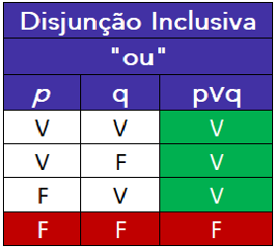
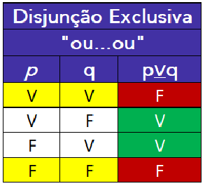
Conectivo lógico de disjunção (“ou”)

Slide 22
Conectivo lógico de disjunção (“ou”)
“ou”, “OR”, “∨”
Essa operação lógica é chamada de disjunção e seu operador lógico pode ser utilizado de 2 formas:
  Inclusivo
  Exclusivo
O operador lógico de disjunção usado na forma inclusiva terá sua valoração falsa somente quando ambas as proposições simples forem falsas
se A e B forem proposições simples falsas, a proposição composta A ∨ B (lê-se “A ou B”) será falsa, nos demais casos a valoração é verdadeira

Slide 23
Exemplo
  A: Quatro é um número par.
  B: Três é um número ímpar.
  C: Cinco é maior que dez.
  D: Sete é um número par.
  P: Quatro é um número par ou três é um número ímpar.
  R: Quatro é um número par ou cinco é maior que dez.
  S: Cinco é maior que dez ou sete é um número par.
Valorizando as proposições simples (A, B, C, D):
  A: verdadeira.
  B: verdadeira.
  C: falsa.
  D: falsa.
Proposições P, R, S utilizando notação simbólica:
  P: A ∨ B
  R: A ∨ C
  S: C ∨ D
(continua)

Slide 24
Exemplo
(continuação)
Na proposição P temos que as proposições simples A, B são verdadeiros, portanto P = V ou V, o que resulta em verdadeiro, ou seja, a proposição P pode ser valorada como verdadeira
Na proposição R, temos que A é verdadeiro, mas C é falso, portanto R = V ou F, como se trata da disjunção inclusiva, o resultado será verdadeiro, pois para ser falso ambas proposições simples têm que ser falsas
Já na proposição S, temos que C, D são proposições simples falsas, portanto S = F ou F, o que resultado em falso

Slide 25
Operador lógico de negação (“não”)
Os operadores lógicos de conjunção e disjunção são binários, ou seja, juntam duas expressões para formar uma nova proposição
O operador lógico de negação é unário, ou seja, ele não junta duas proposições, ele age sobre uma única proposição (que pode ser resultado de uma operação binária)
  A palavra usada para fazer a negação é o não que também pode ser visto na literatura em inglês NOT, ou ainda de forma simbólica como ~ , ¬ , ’ :
    ~ A , ¬ B , C’
A negação pode ser aplicada ao resultado de uma outra operação, como p.ex.: ∼ ( A ∧ B )

Slide 26
Exemplo
  A: Luís gosta de viajar.
A negação de A ( ~ A ) pode ser lida como:
  ~ A : Luís não gosta de viajar.
Ou ainda como:
  ~ A : É falso que Luís gosta de viajar.
Ou ainda
  ~ A : Não é verdade que Luís gosta de viajar.

Slide 27
Exemplo
Imagine que você está trabalhando em um sistema web para uma universidade
Em uma das páginas do sistema, deverá ser implementada a opção para o usuário escolher o curso, o semestre e a idade dos alunos
Nesse cenário vamos considerar as seguintes proposições:
  A: Todos os alunos são do curso de engenharia.
  B: Todos os alunos são do segundo semestre.
  C: Todos os alunos possuem idade superior a 30 anos.
(continua)

Slide 28
Exemplo
(continuação)
Suponhamos que o usuário do sistema queira listar alunos que não são dos cursos de engenharia, alunos que estão no segundo semestre, alunos que possuem idade superior a 30 anos
Como essa regra (proposição) deve ser construída?
Qual combinação de conectores deve ser usada para produzir o resultado desejado?
Considerando as proposições dadas, a lógica a ser criada deve ser:
∼ A ∧ B ∧ C

